Slide 1
Citavi für Juristen - Vom Zitat zur Publikation
Strafrecht/Öffentliches Recht
schulung@ulb.uni-bonn.de

Slide 2


Christian Matlage (christian.matlage@ulb.uni-bonn.de)
Fachreferent Politikwissenschaft, Sozialwissenschaft und Wirtschaftswissenschaften
Carl Erich Kesper (kesper@ulb.uni-bonn.de)
Fachreferent Recht, Staat und Verwaltung

Slide 3
Überblick
Einführung Citavi Pro 5/6
    Einleitung Literaturverwaltung
    Aufbau Citavi
    Literatur erfassen
    Arbeitsplanung/Wissensmanagement
    Publizieren

Slide 4
Einleitung Literaturverwaltung
Literatur sammeln
Inhaltliche
Erschließung
Arbeits-planung
Wissens-organisation
Publikation

Slide 5
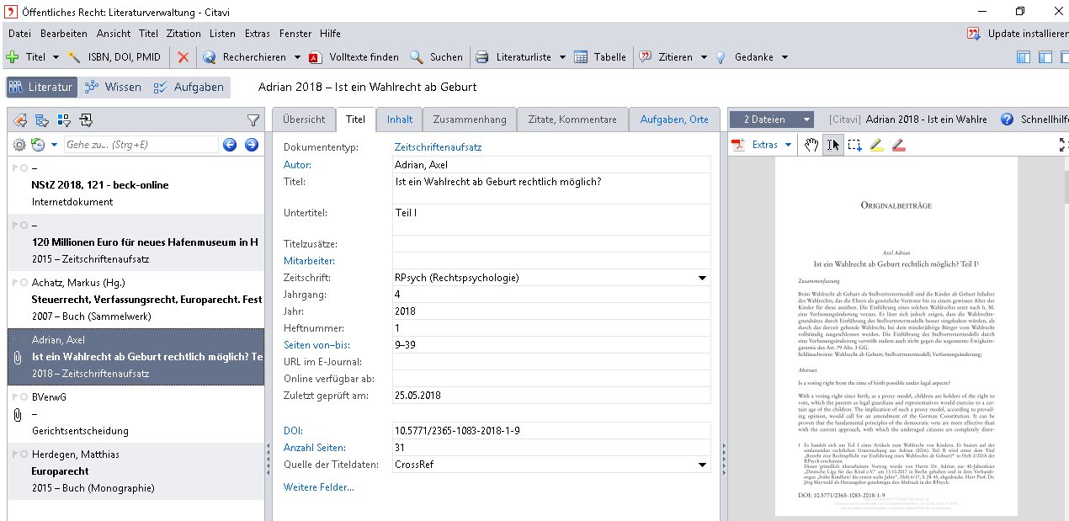
Aufbau Citavi
3 Programmteile
wechselndes Menü je Programmteil

Slide 6
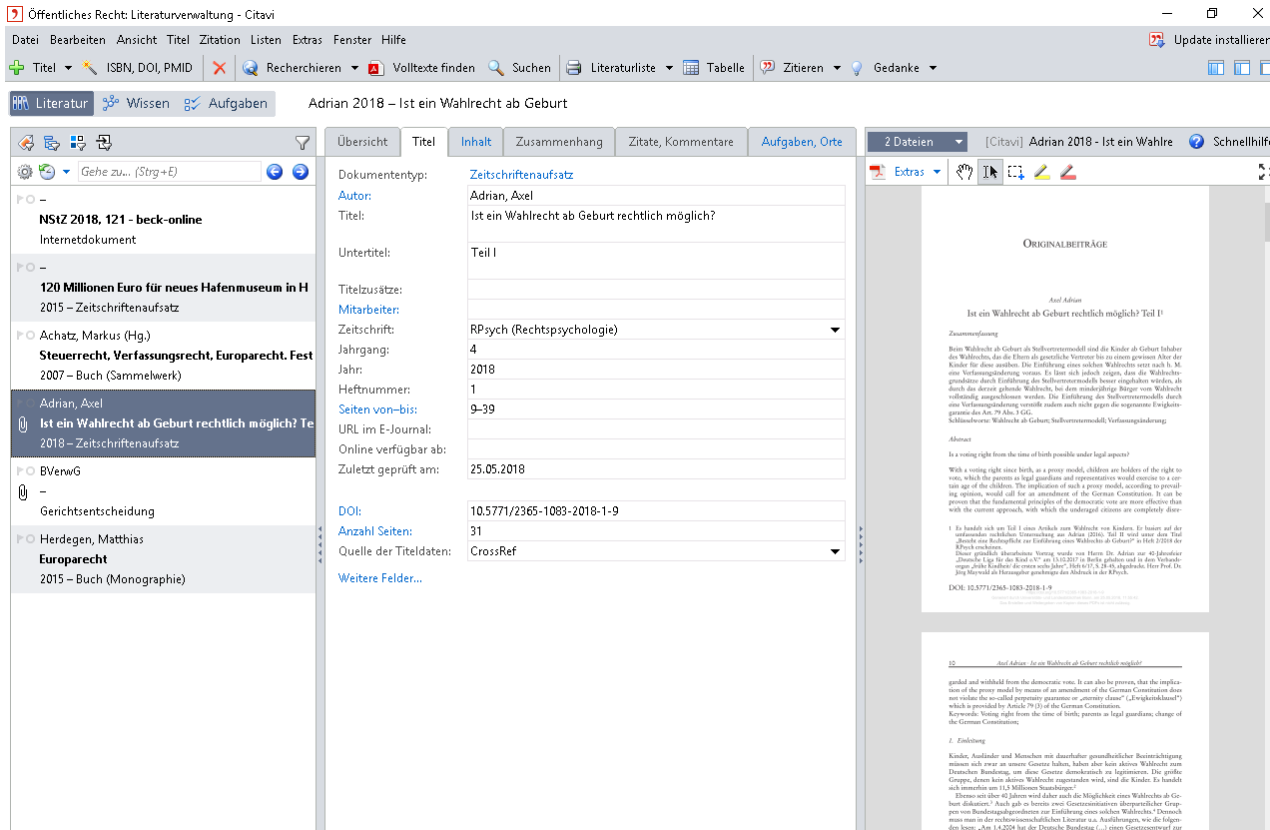
Aufbau Citavi
Hauptnavigation (Literatur)
Übersicht der Titel eines Projekts
Vorschau oder Schnellhilfe
Arbeitsbereich

Slide 7
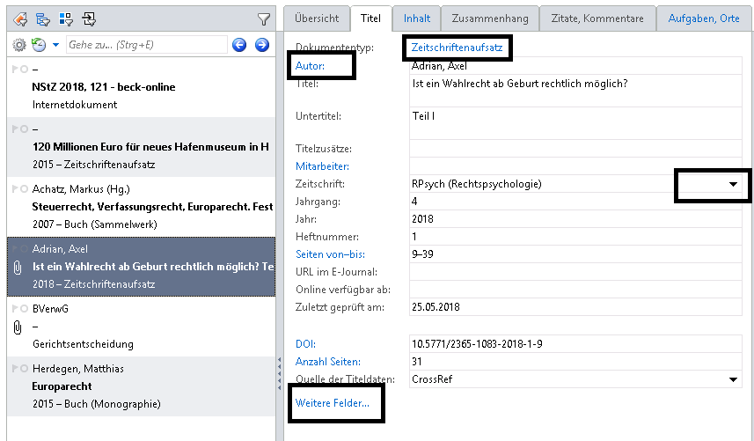
Aufbau Citavi
„Klicke auf alles, was blau ist.“
Dokumententyp wechseln
Autor einzeln erfassen
Weitere Felder… Hier kann
man zusätzliche Eingabe-
felder hinzufügen, z.B.
DOI-Feld

Slide 8
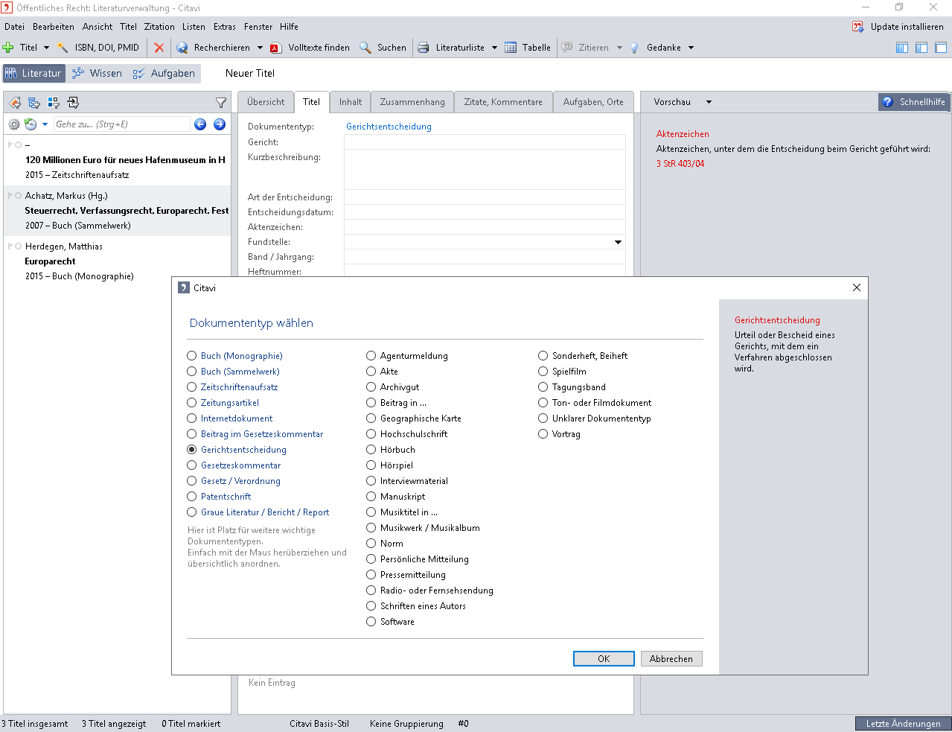
Aufbau Citavi
Dokumententypen für Juristen

Slide 9
Literatur erfassen
Manuell
Feld für Feld
per ISBN-/DOI-Download
Recherche
Bibliotheken
Bibliographien
Import
Standardformate
Spezialfilter
… und dem Picker

Slide 10
Übung I
Projekt anlegen und Bücher manuell erfassen
a.) Legen Sie das Projekt „Strafrecht“ an.
b.) Nehmen Sie folgende zwei Bücher mit Hilfe der ISBN auf:
Titel: Grundbegriffe des Strafrechts / von Peter Bringewat. - 3., vollständig überarbeitete Auflage
Erschienen: Baden-Baden : Nomos, 2018
Umfang: 336 S.
ISBN: 978-3-8487-4227-1
Titel: Festschrift für Bernd von Heintschel-Heinegg /
Jan Bockemühl... (Hg.). –
Erschienen: München : Beck, 2014
Umfang: XI, 539 S. : Ill.
ISBN: 978-3-406-68054-0
Frage: Wurde alles richtig importiert?

Slide 11
Übung II
Aufsätze und ZiTate manuell erfassen
a.) Nehmen Sie den Aufsatz „Qualifizierte Belehrung des angehörigen Zeugen“ von Nikolaus Bosch (Seite 65-78) aus der Aufsatzsammlung aus Aufgabe 1 auf.
b.) Nehmen Sie folgende Literatur auf:
Esser, Robert : Internet für Strafgefangene – Neue Impulse durch den EGMR. In: Neue Zeitschrift für Strafrecht (NStZ) Bd. 38.2018, 3, S. 121-176
c.) Ergänzen Sie hier folgendes Zitat von Seite 126:
„Es ist zu vermuten, dass der EGMR lediglich einen Begründungsmangel herauskristallisieren wollte.“

Slide 12
Übung III
Recherchieren
  a.) Fügen Sie folgende Datenbank in den Bereich „Recherchieren“ hinzu:
  Online Contents Recht
  Bonn Universitäts- und Landesbibliothek
  b.) Suchen Sie hier mit den Begriffen „Anwesenheitsgrundsatz im Strafverfahren “ und übernehmen Sie ausgesuchte Titel.

Slide 13

Übung IV Arbeitsplanung/ Wissensmanagement
a.) Erstellen Sie die Kategorien „Einleitung“, „Hauptteil“ und „Schluss“ im Programmteil Wissen.
b.) Weisen Sie einigen Literaturangaben und dem Zitat aus Aufgabe 2 eine Kategorie im Programmteil Literatur zu.
c.) Klicken Sie auf „Kategorien als Spalte einblenden“
d.) Wechseln Sie in den Programmteil Wissen.
e.) Weisen Sie einigen Literaturangaben eine Aufgabe zu und wechseln dann in den Programmteil Aufgaben.

Slide 14
Citavi Picker im Überblick
Citavi
Firefox
Internet Explorer
Adobe Acrobat
MS Word / Openoffice
Bibliographische Daten übernehmen
Screenshots von Webseiten speichern
Texte aus digitalen Dokumenten z.B. als Zitat oder Abstract speichern
Dokumente als Titel aufnehmen

Slide 15
Publizieren: Zitationsstile
Kurzbelege im Text
Literaturlisten:
Für jede Dokumentart notwendige Angaben und Formate.
(Smith, Churchill, Mason 2005) oder (Smith et al., 2005) oder (1)
Smith, J. B., Churchill, L., & Mason, L. (2005). Teaching And Testing
Information Literacy Skills: Linworth Publishing.
Smith, Jane B./Churchill, Lisa/Mason, Lucy: Teaching And Testing
Information Literacy Skills 2005.
(1) Smith, Jane Bandy ; Churchill, Lisa ; Mason, Lucy: Teaching And
Testing Information Literacy Skills : Linworth Publishing, 2005.

Slide 16
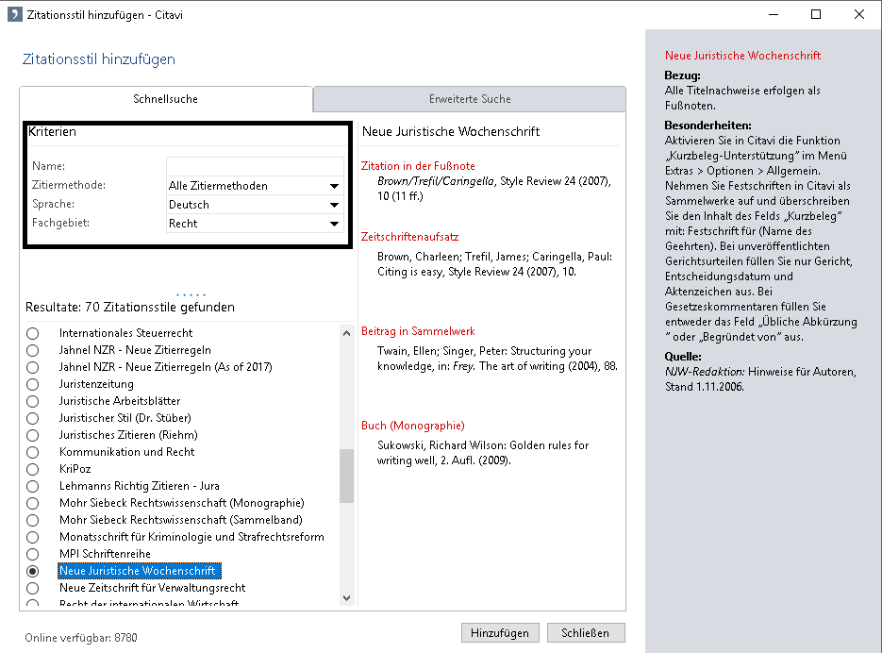
Publizieren: Zitationsstile
Erkundigen Sie sich nach dem Zitationsstil, der an Ihrem Fachbereich/Institut oder bei Ihrem Verlag/Ihrer Zeitschrift üblich ist.
Häufig verwendete juristische Zitationsstile:
Der Jurist
Der Strafverteidiger
Schulthess
Beyerbach
Citavi Basis Stil Jura
Monatsschrift für Kriminologie und Strafrechtsreform

Slide 17
Übung v: Word-addon
Rufen Sie Word auf.
Fügen Sie einige Literaturstellen und ein Zitat in das Word-Dokument ein.
Ändern Sie den Zitationsstil. Wechseln Sie zwischen den Stilen „Citavi Basis Stil Jura“, „Schulthess“ und „Der Strafverteidiger". Beobachten Sie, was sich dabei an Ihrem Text verändert.
Bleiben Sie beim Zitierstil „Citavi Basis Stil Jura“. Fügen Sie eine Zitation mit dem Präfix "vgl." ein. (mit Optionen einfügen)

Slide 18
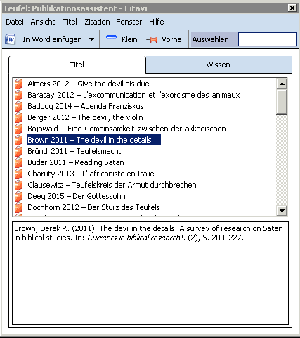
Nachtrag: Word-addon
Open Office und Libre Office
F7 zum öffnen des Publikationsassistenten.
Zitate sind in Klammern { } sichtbar.
Am Ende:
Zitationsstil wählen
Datei speichern und innerhalb von Citavi unter Zitation -> Publikation formatieren umwandeln.

Slide 19

Information + support
www.ulb.uni-bonn.de/service/literaturverwaltung/
eCampus-Kurs: ULB-Literaturverwaltungsprogramme
schulung@ulb.uni-bonn.de
https://www.ulb.uni-bonn.de/service/schulungen-und-tutorials/sprechstunde

Slide 20
Vielen Dank für Ihre Aufmerksamkeit und
viel Erfolg bei Ihrer Arbeit!
schulung@ulb.uni-bonn.de

